Slide 1


Místní akční plán rozvoje vzdělávání III
Blovicko a Přešticko
Jednání ŘV 7.12. 2022
Notes:
1

Slide 2
Program
Zahájení
Představení grantového programu ProŠkoly
Představení plánu evaluace projektů MAP I a II
Informace o probíhajících a připravovaných aktivitách v rámci MAP III
Ostatní

Slide 3
Grantový program ProŠkoly

Slide 4
ProŠkoly 2021
Rozvoj a zlepšování vzdělávání dětí a žáků ve věku povinné školní docházky
Cíl - podpořit aktivní pedagogy, školy a děti
Příspěvek od NF Eduzměna 92 000Kč
Vyhlášeno prosinec 2020
Uzávěrka únor 2021
Realizace projektů do srpna 2021

Slide 5
ProŠkoly 2021
ZŠ a MŠ Lužany – projektové vyučování zdraví, prevence úrazů a první pomoc
Naděžda Květoňová, ZŠ Přeštice – využití SW Smart Notebook a Quizlett v různých předmětech
ZŠ a MŠ Chocenice – školní workshopy na rozvoj robotiky, konstrukci a programování robotů
ZŠ a MŠ Řenče - projektový den o řemeslech, práce se dřevem, tkaní a šití
Helena Sýkorová, ZŠ Merklín – vytipování a návštěva partnerské školy pro realizaci projektu E-twinning
ZŠ Merklín – projektový týden s rodilým mluvčím Aj

Slide 6
ProŠkoly 2021
Představení projektů

Slide 7
ProŠkoly 2023
K rozdělení 60 000Kč
Uzávěrka 28. 2. 2023
Realizace projektů do července 2023
Aktivity
      přispívající rozvoji a zlepšování vzdělávání žáků ZŠ
      podporující spolupráci mezi pedagogy, školami, NNO …
Žadatel
      základní školy z území MAP, pedagogové a žáci těchto škol

Slide 8
MAP III aktivity
v rámci projektu OPVVV a Eduzměny

Slide 9
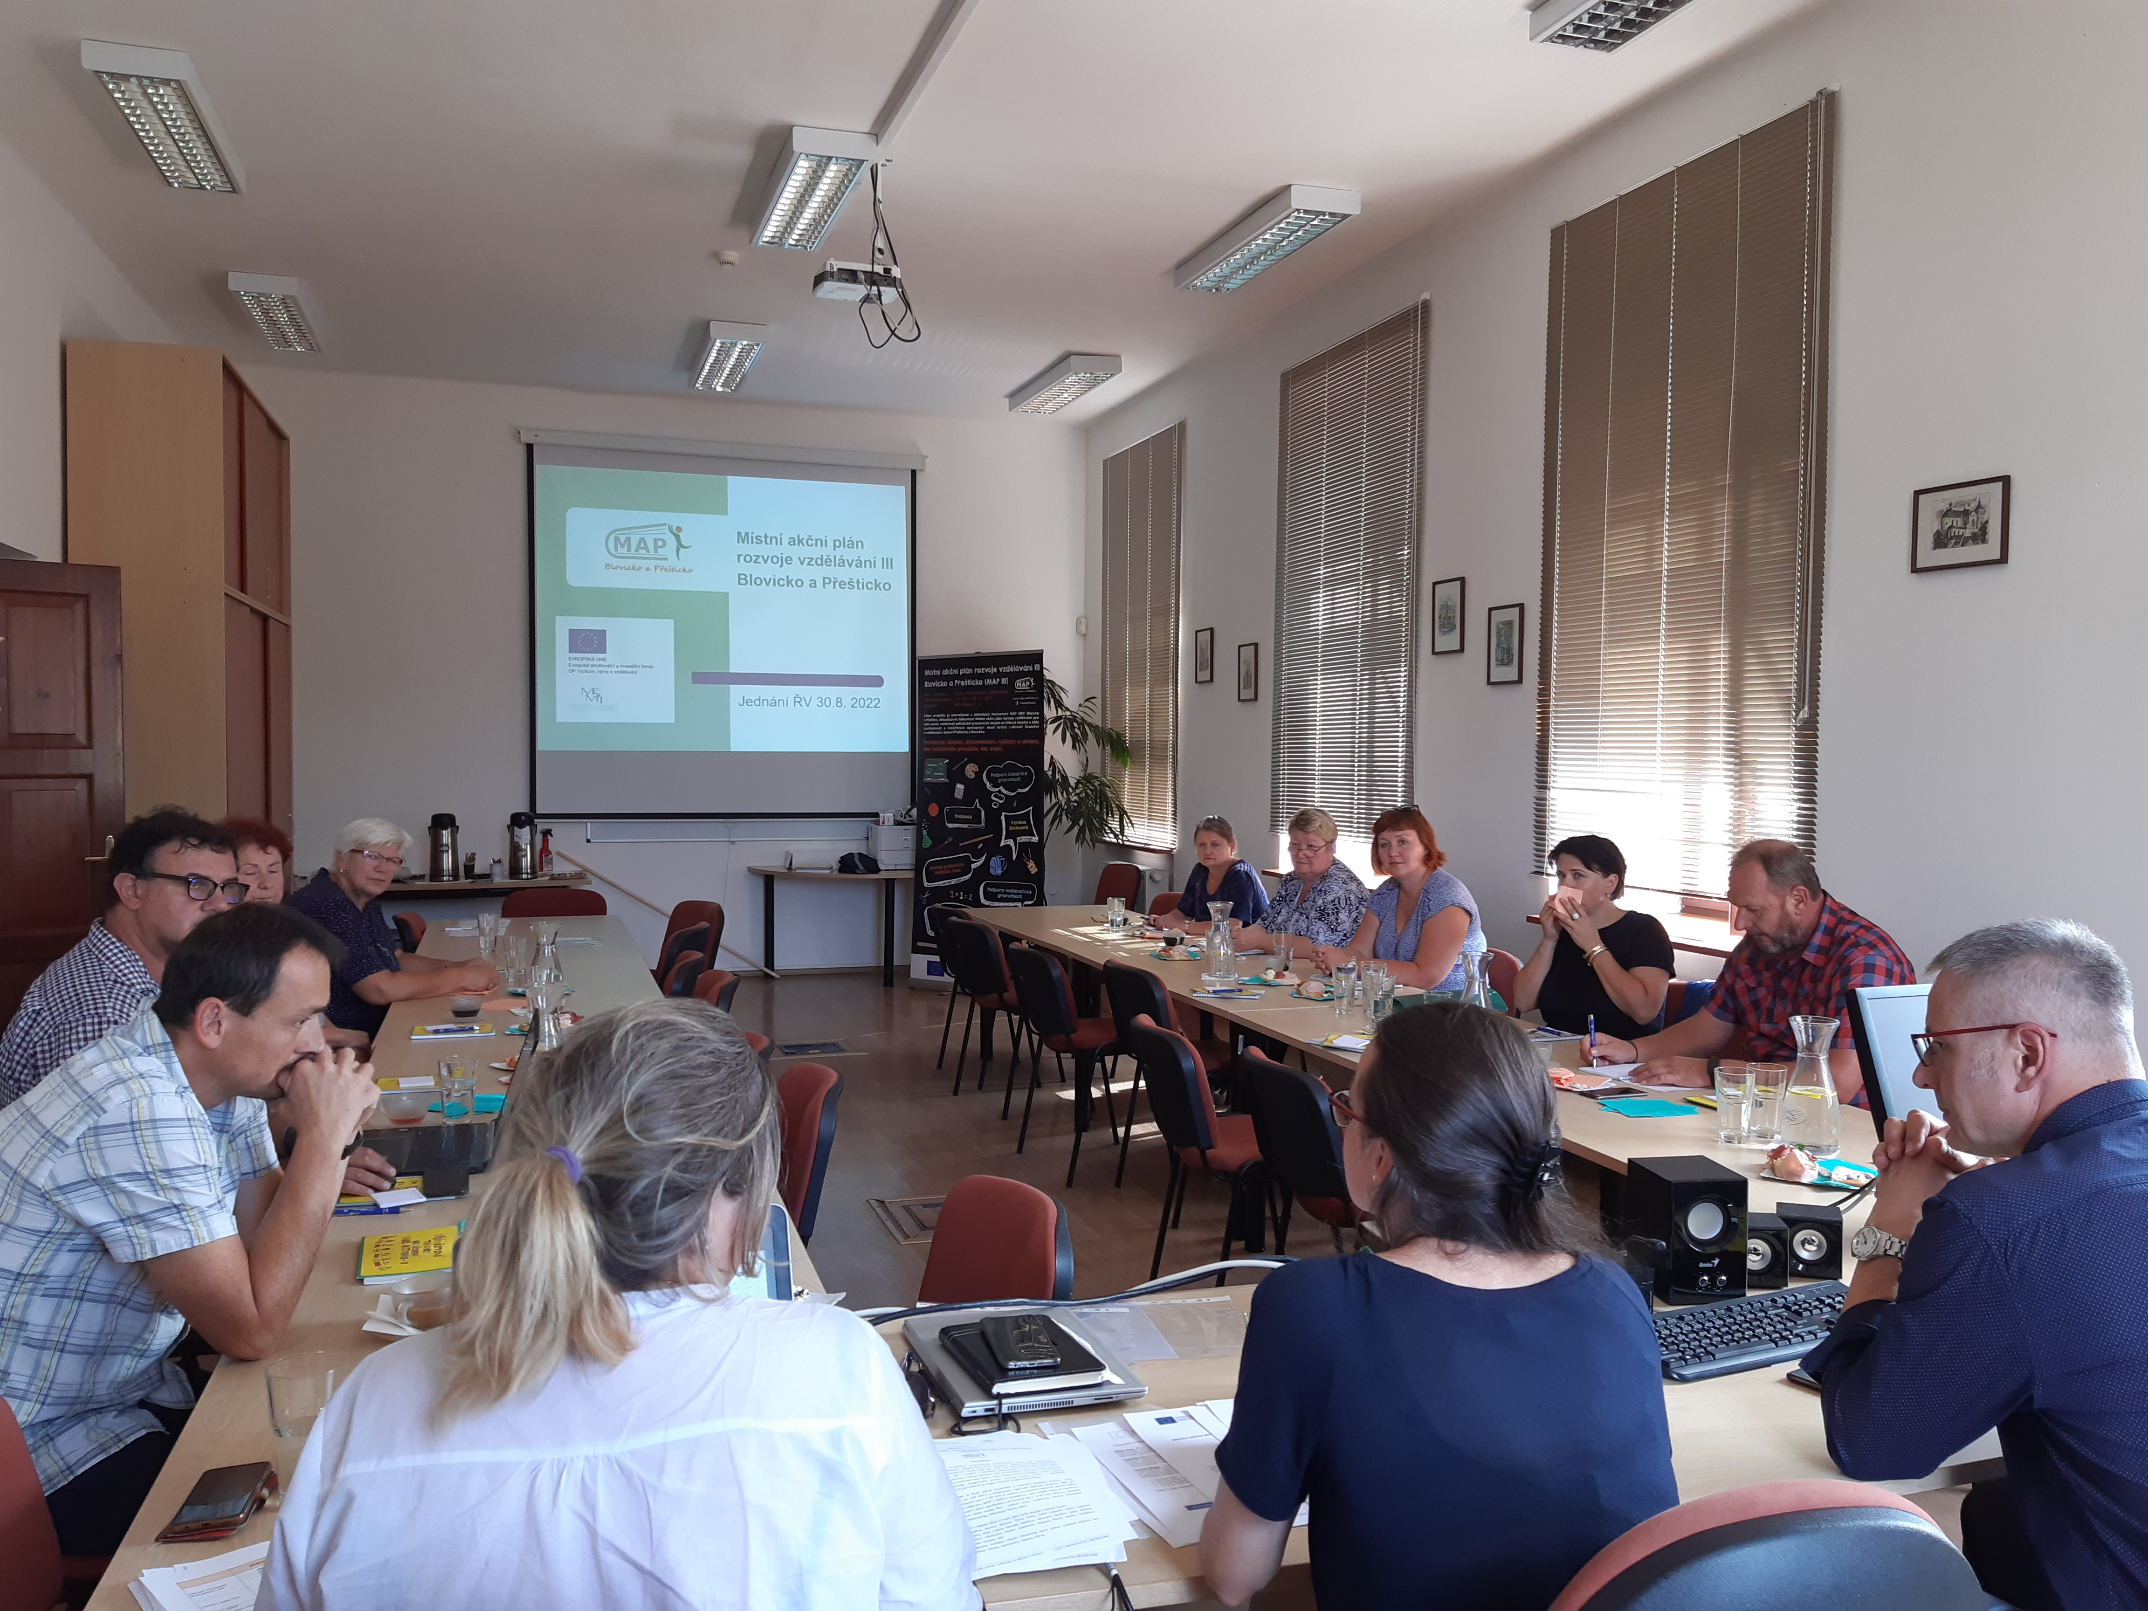
Proběhlo jednání ŘV MAP 30.8. 2022

Slide 10
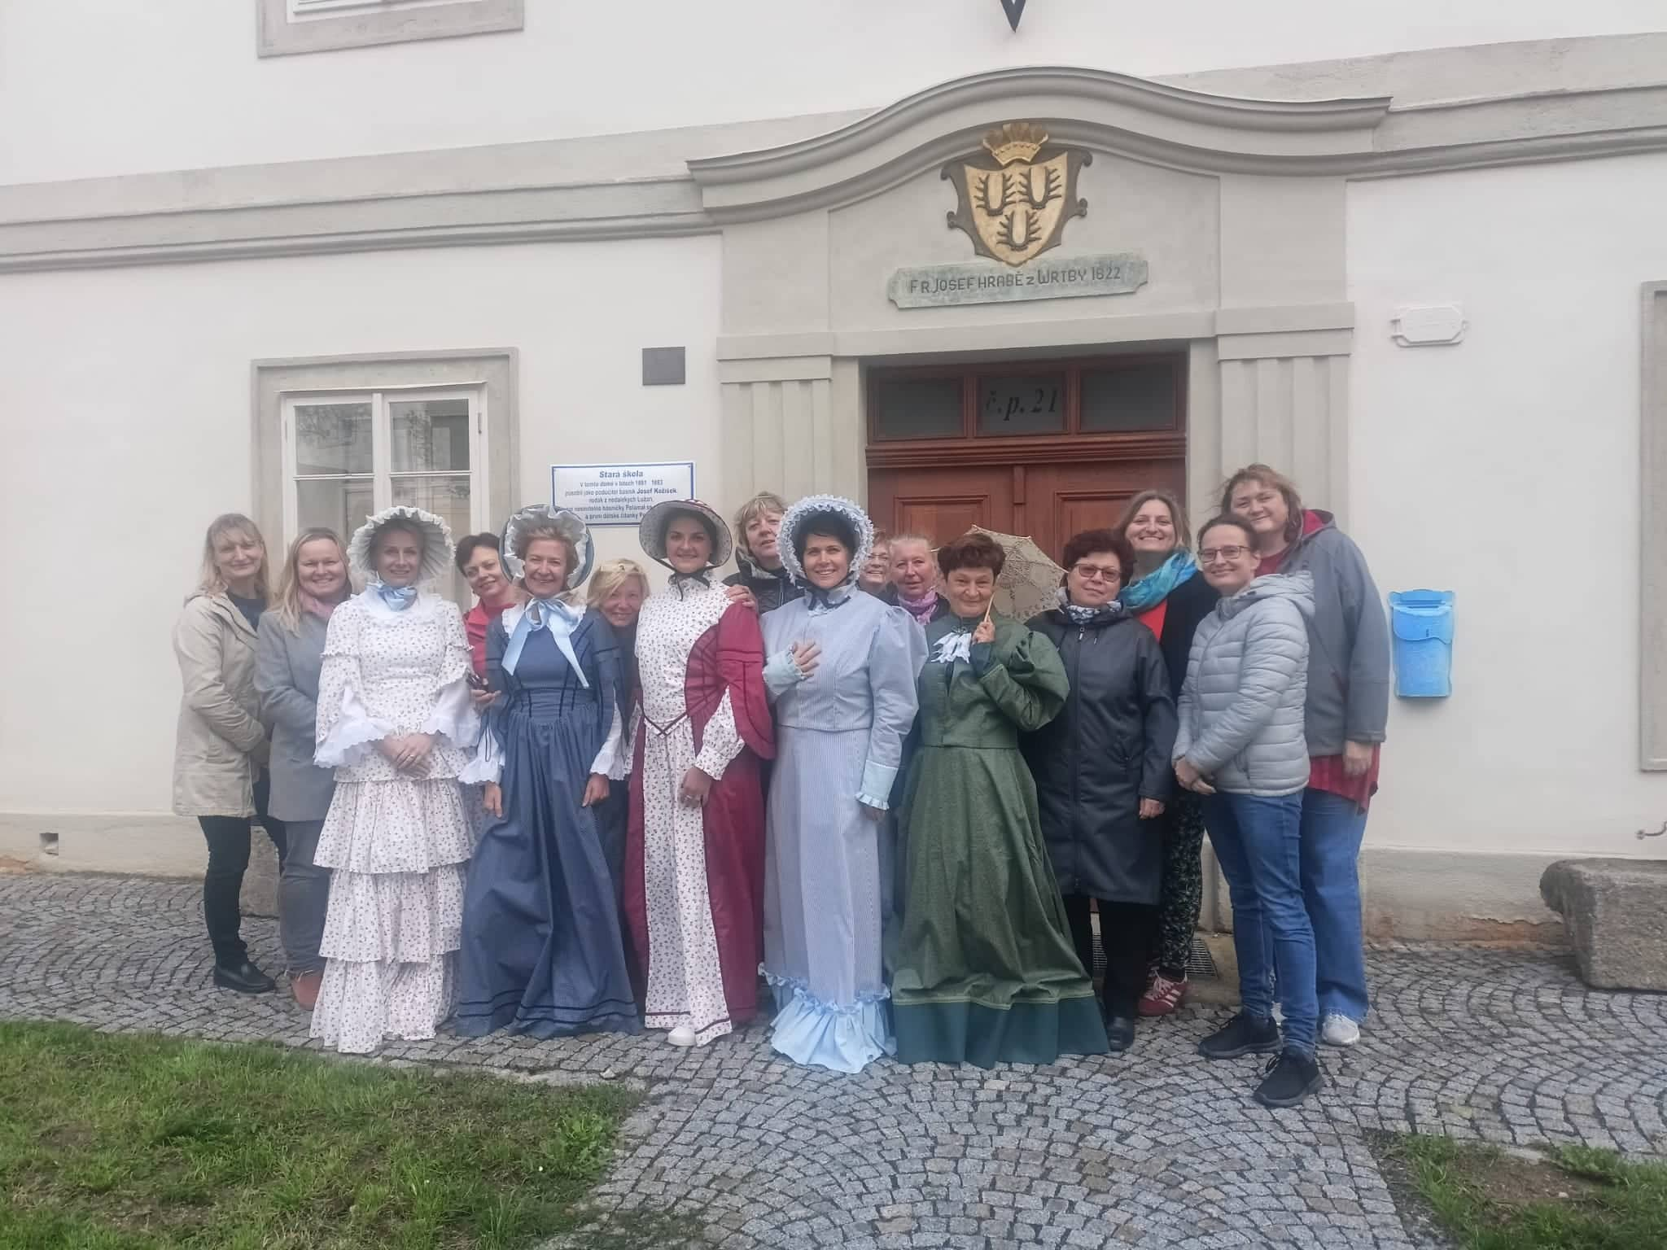
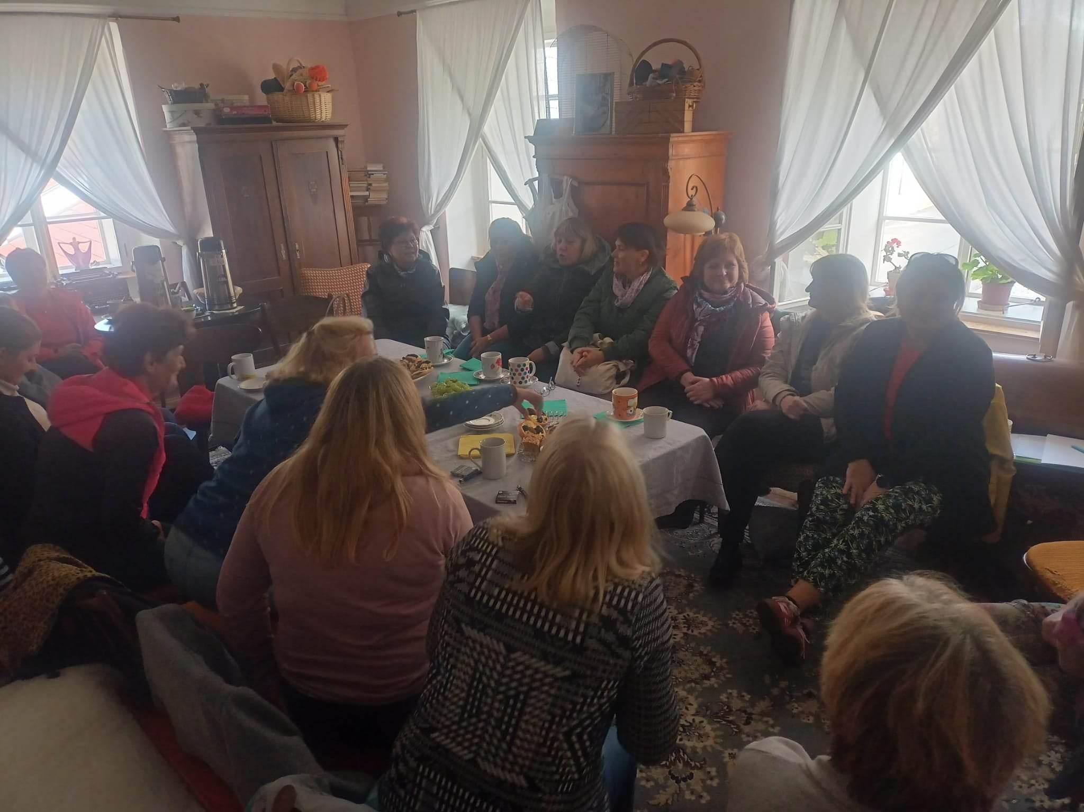
Pracovní skupiny – čtenářská gramotnost

Slide 11
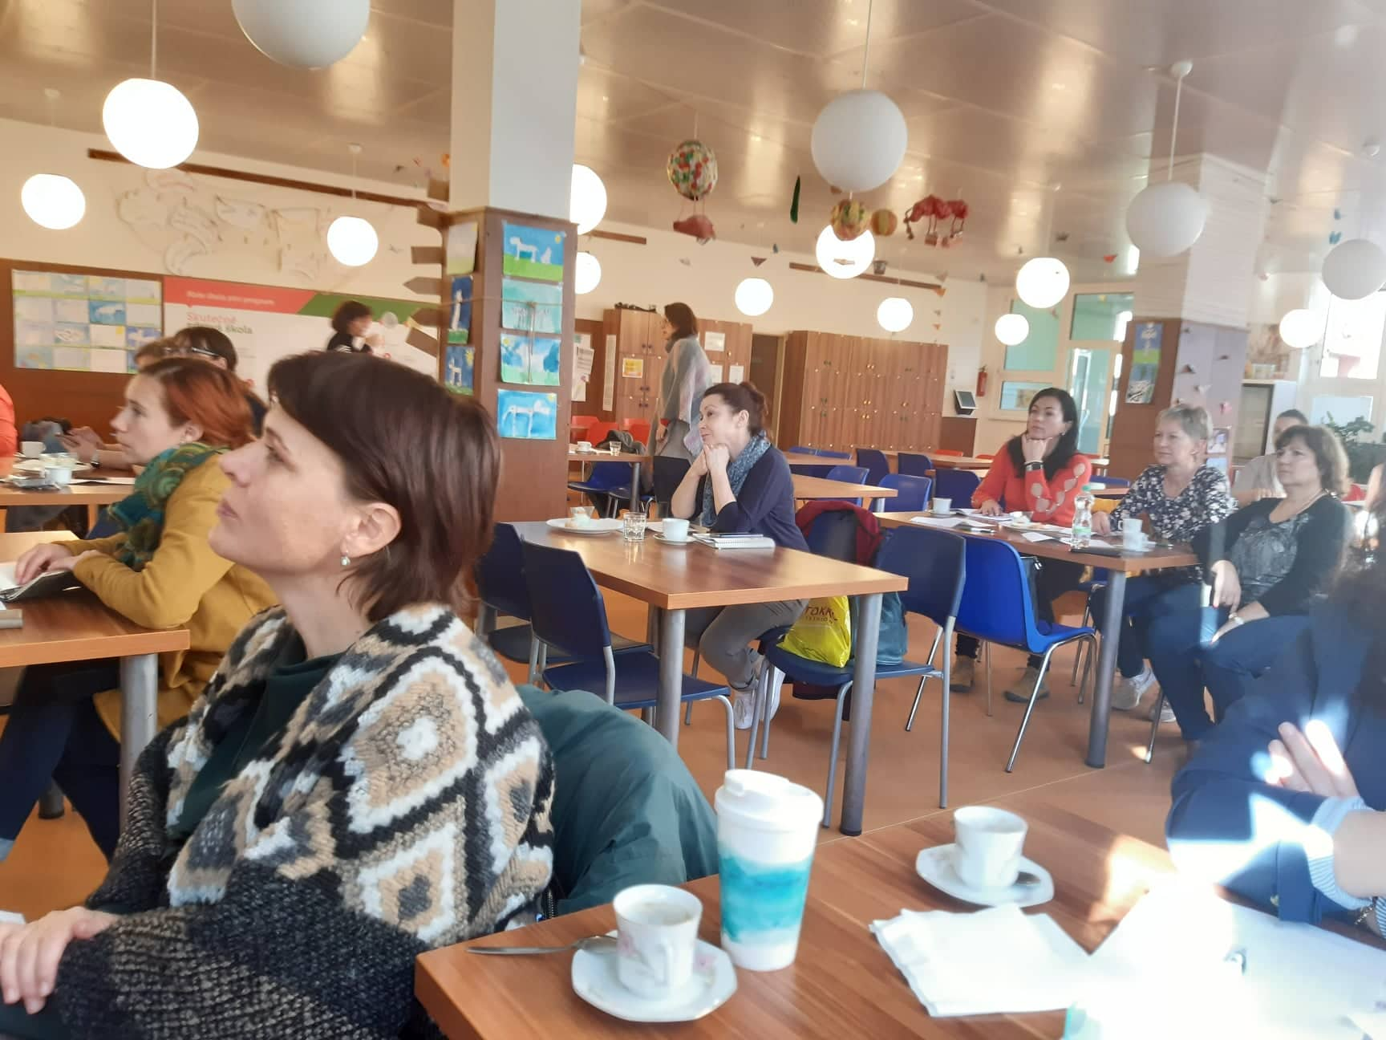
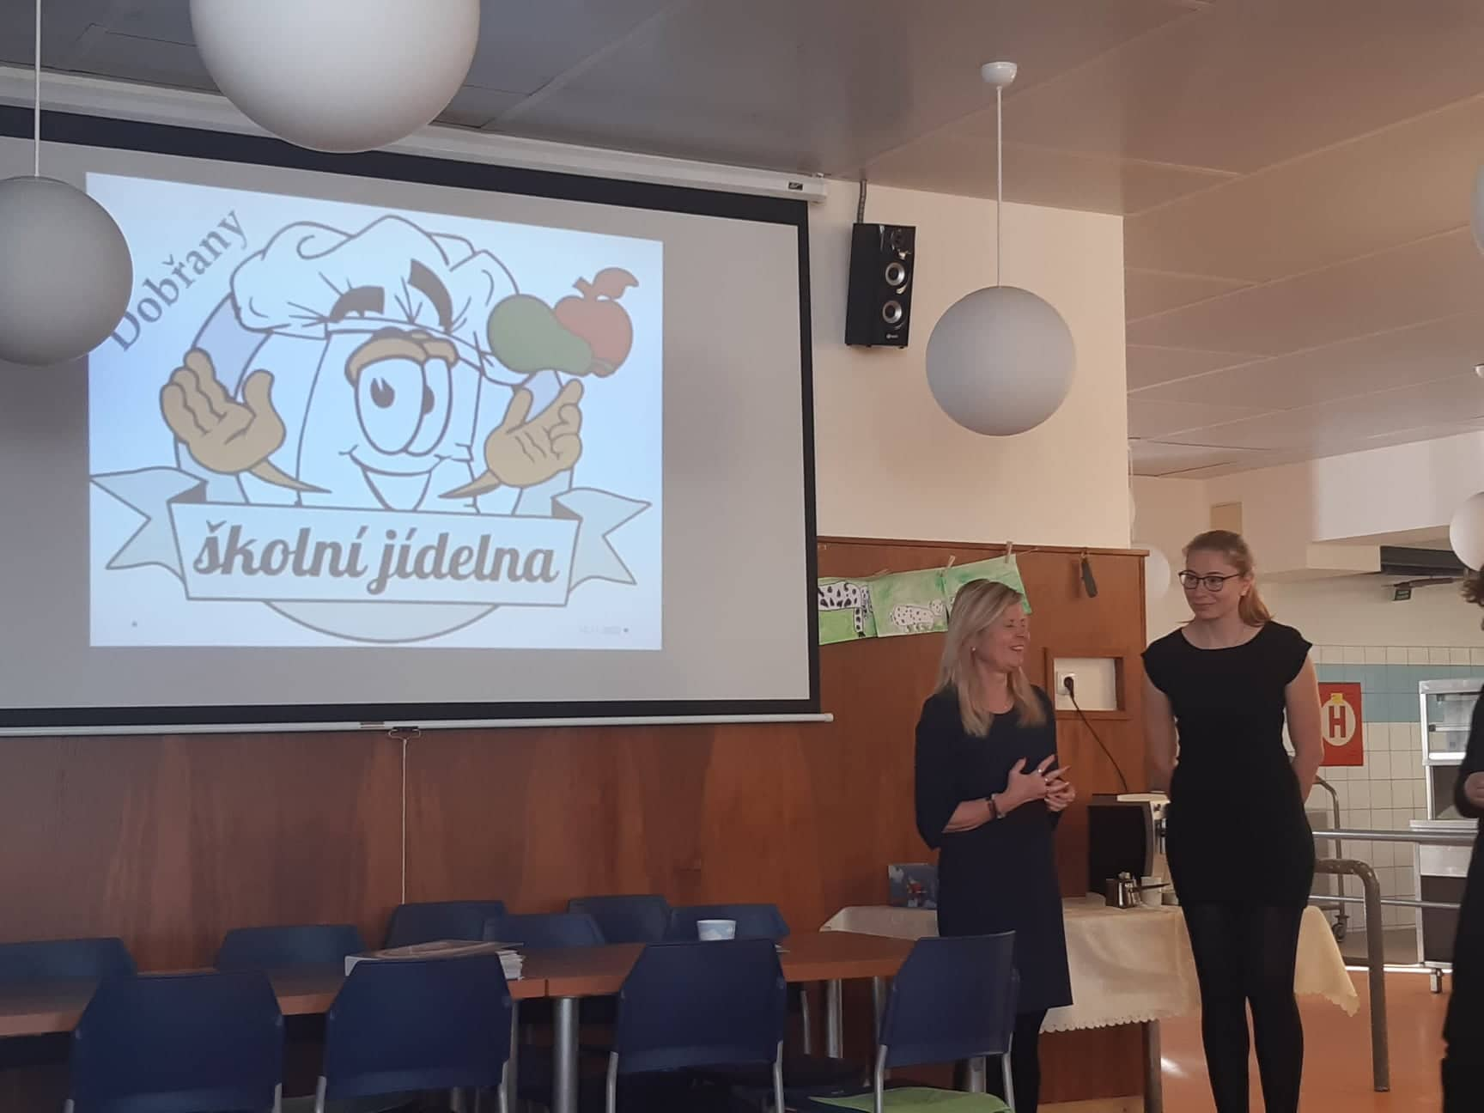
Pracovní skupiny – téma školní jídelny a financování

Slide 12
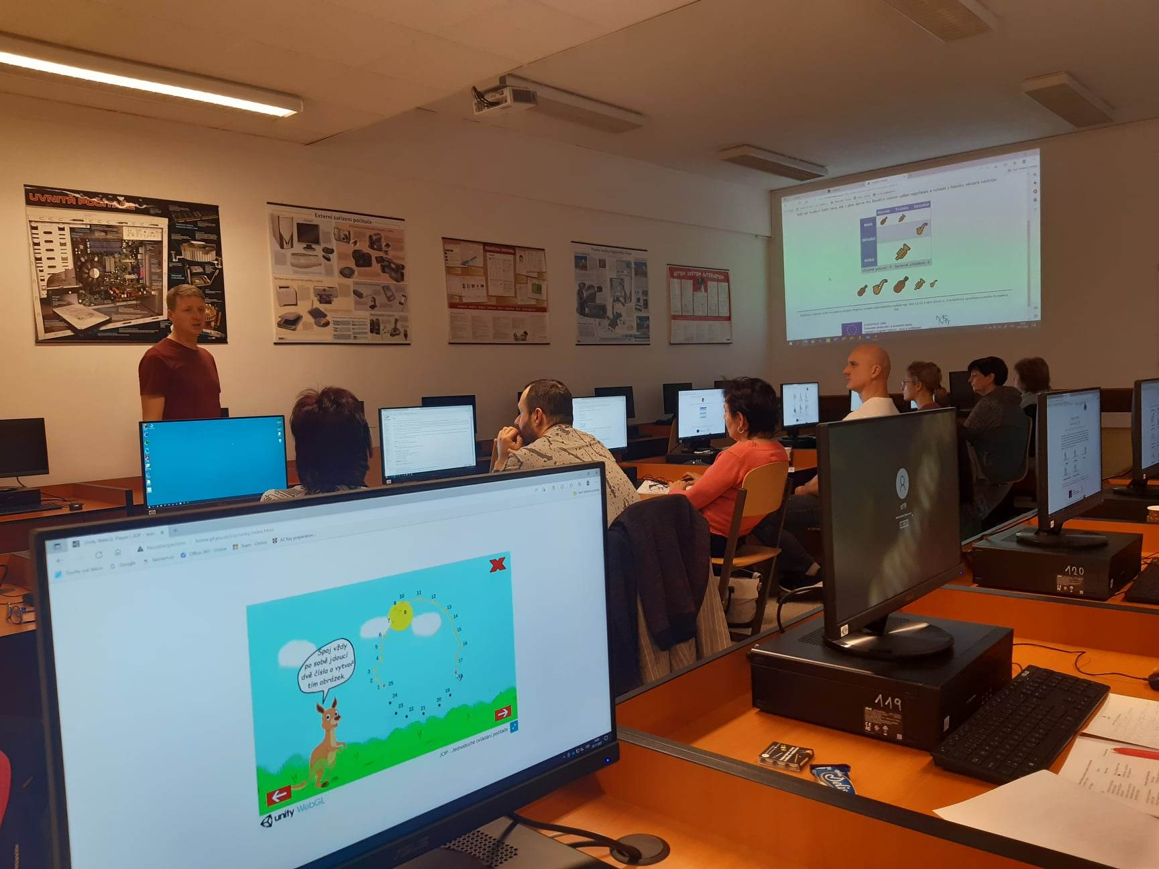
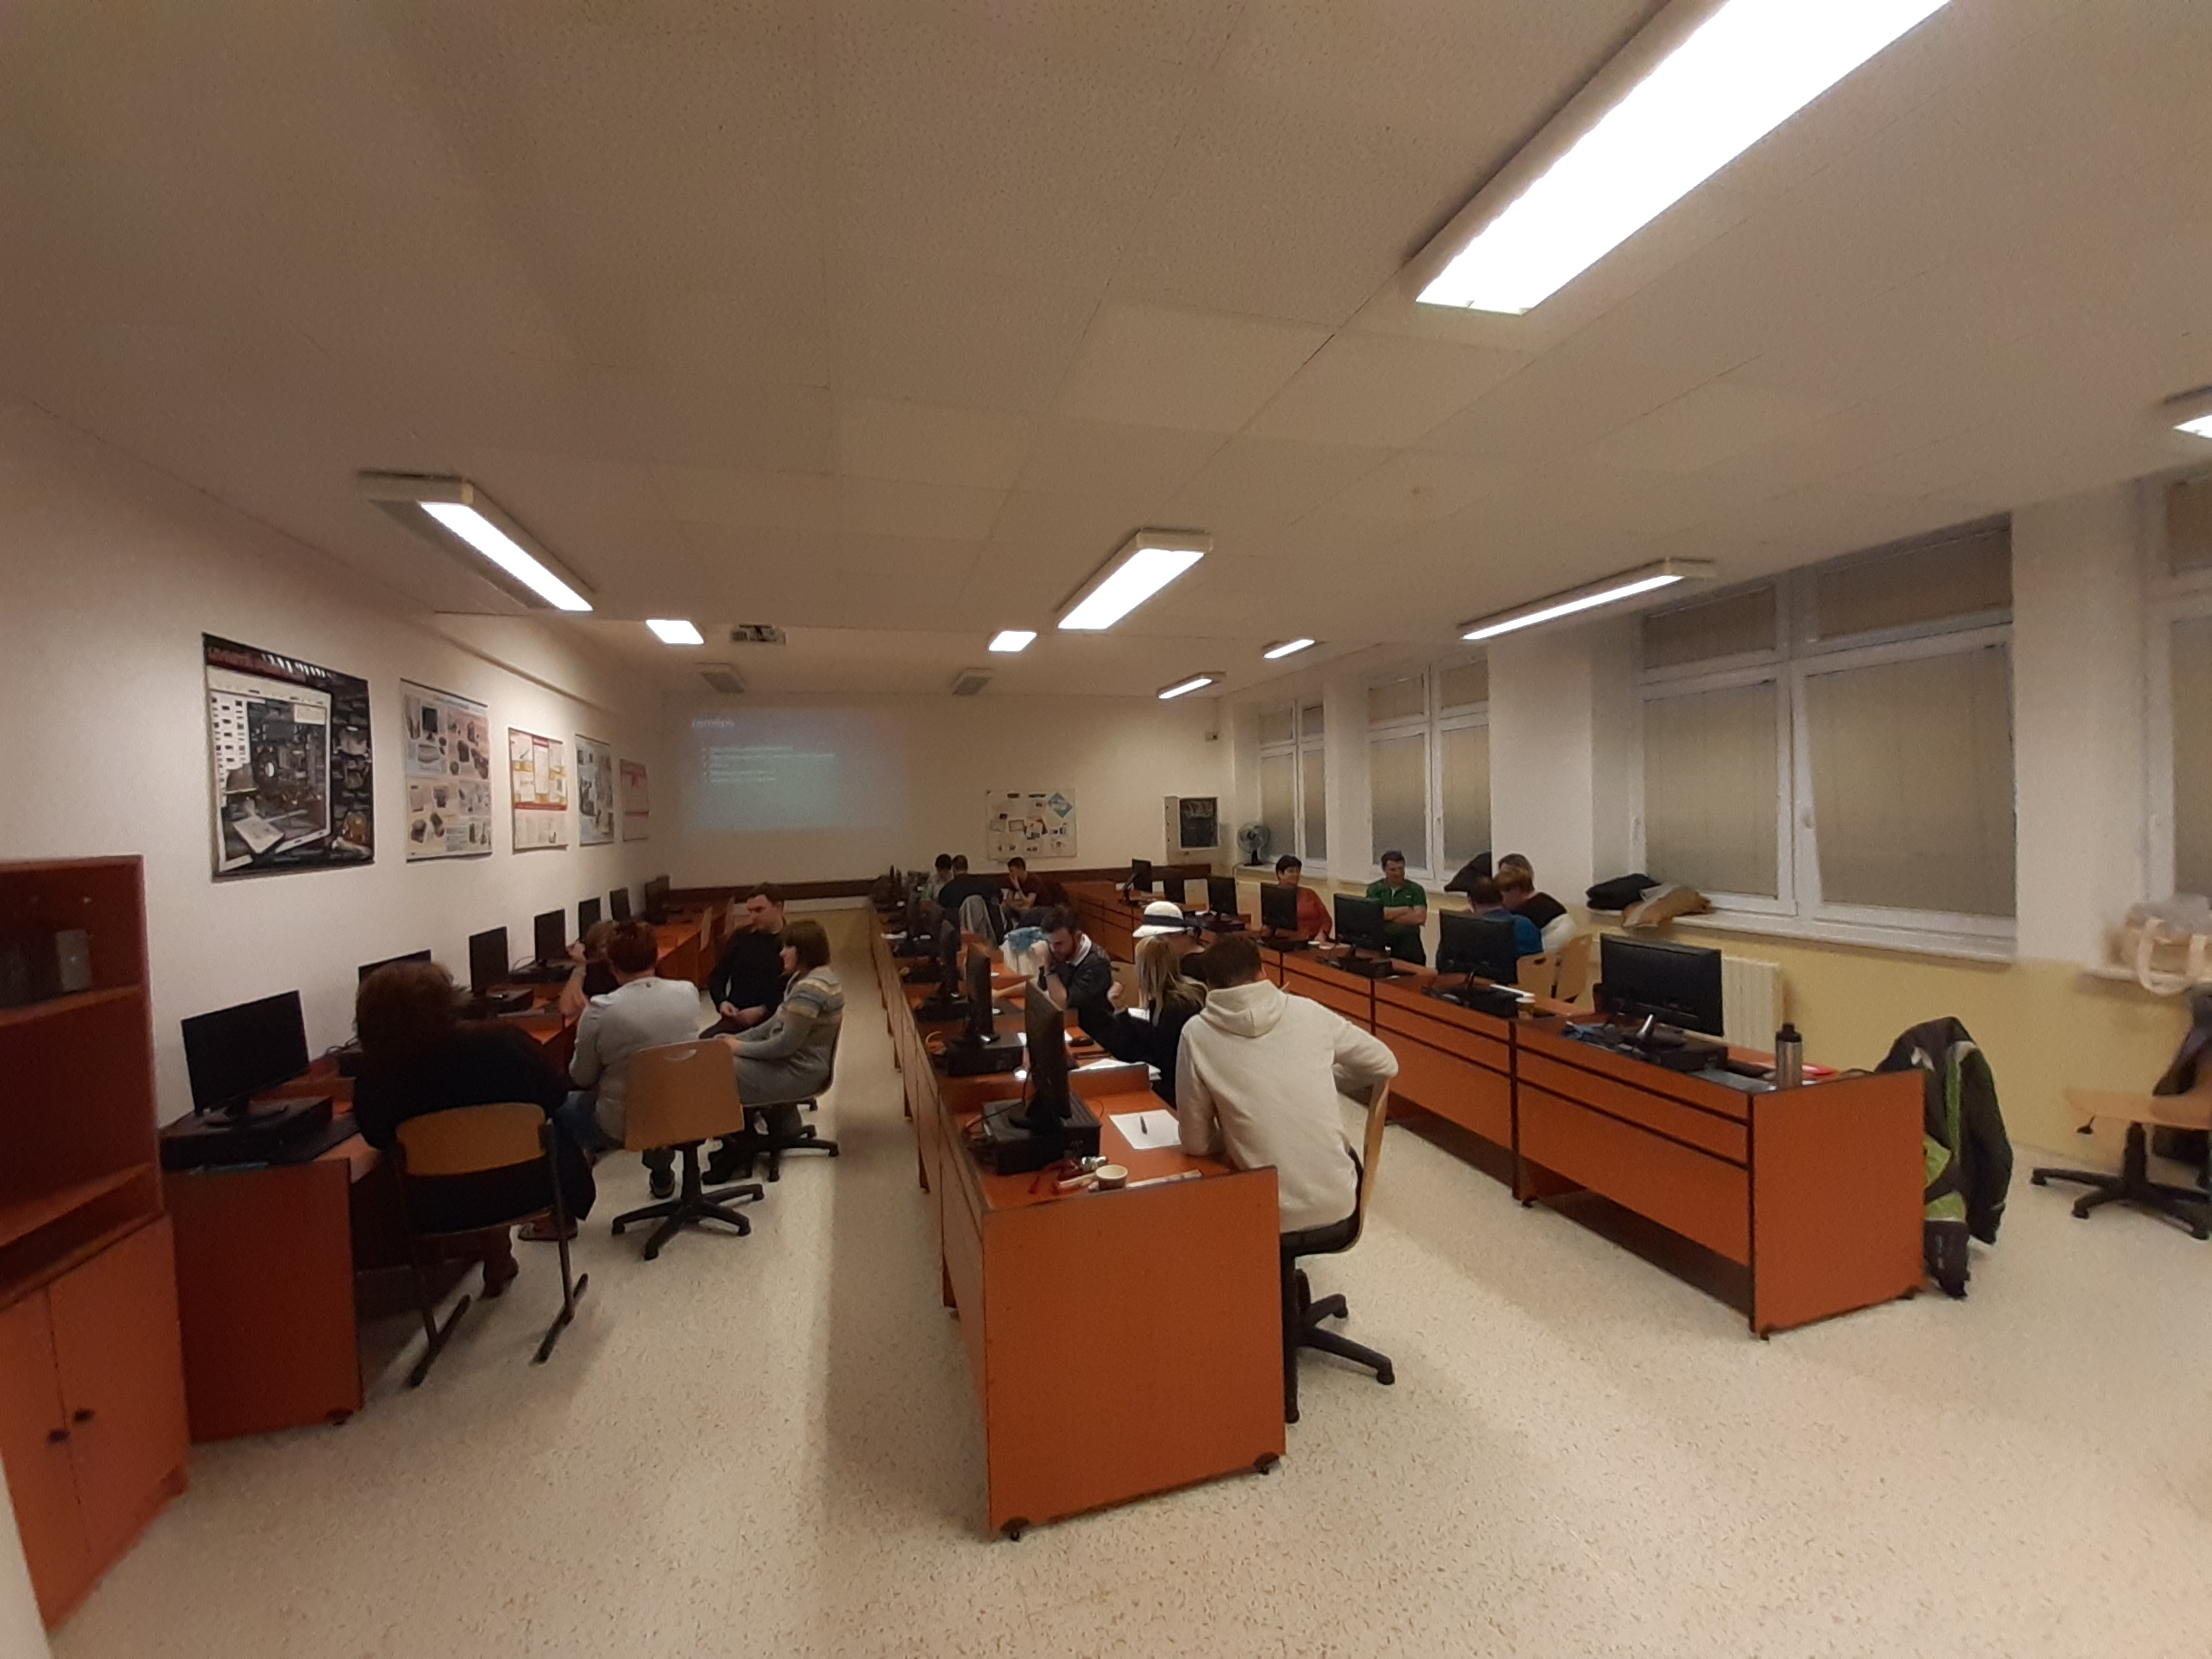
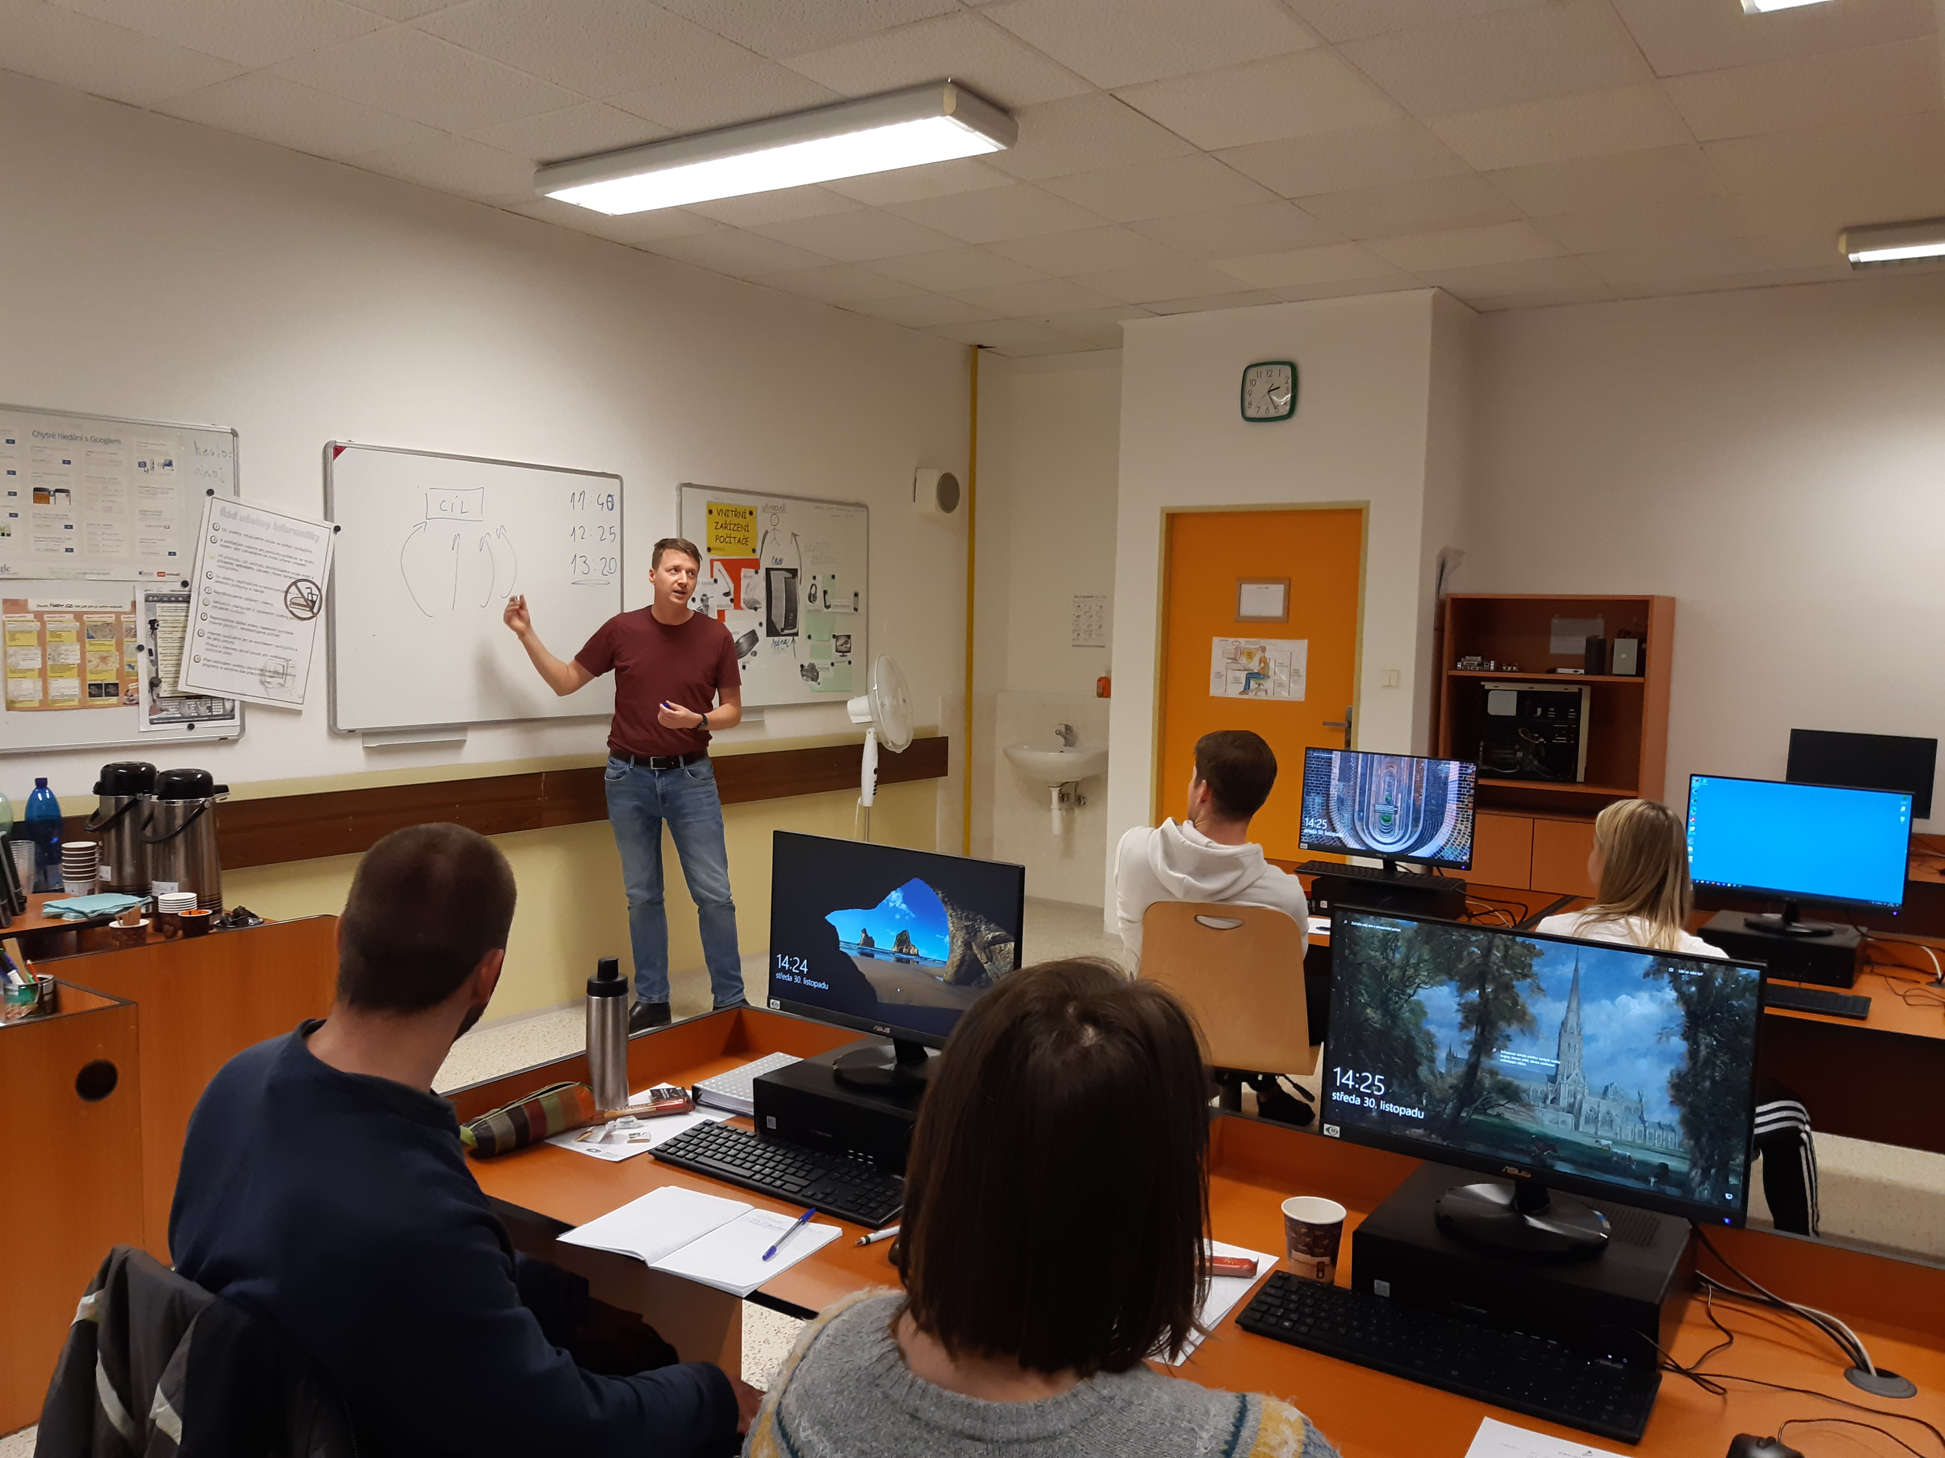
Podpora v zavádění „nové informatiky“
- seminář pro 1. st.
- seminář pro 2. st.
- individuální konzultace k ŠVP

Slide 13
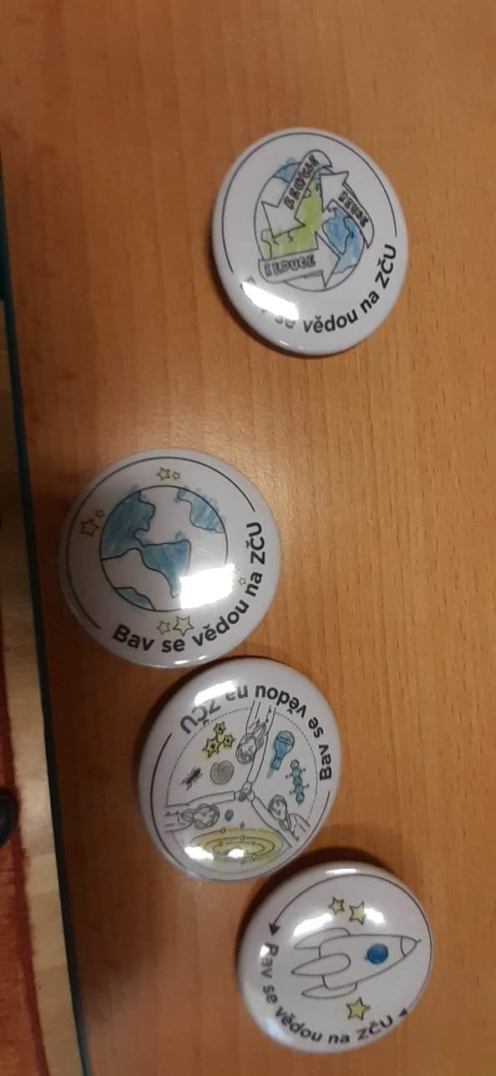
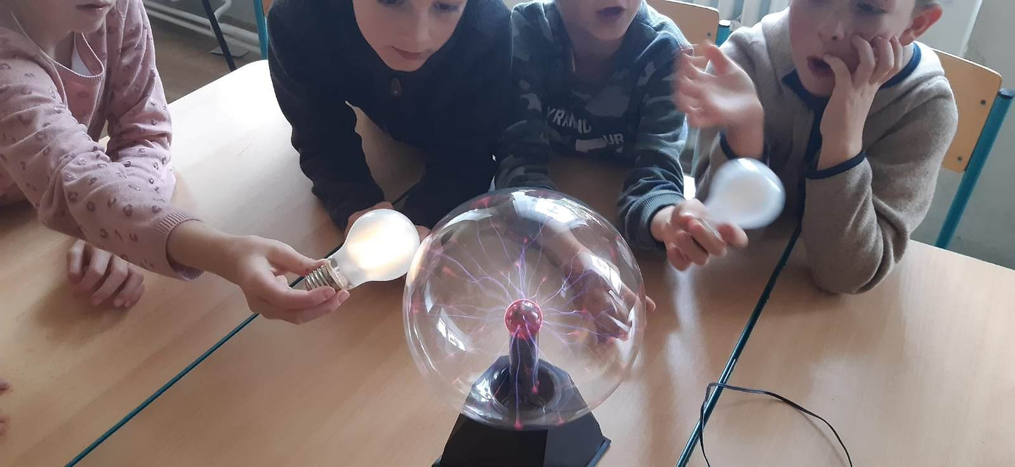
Spolupráce se ZČU v Plzni – workshopy

Slide 14
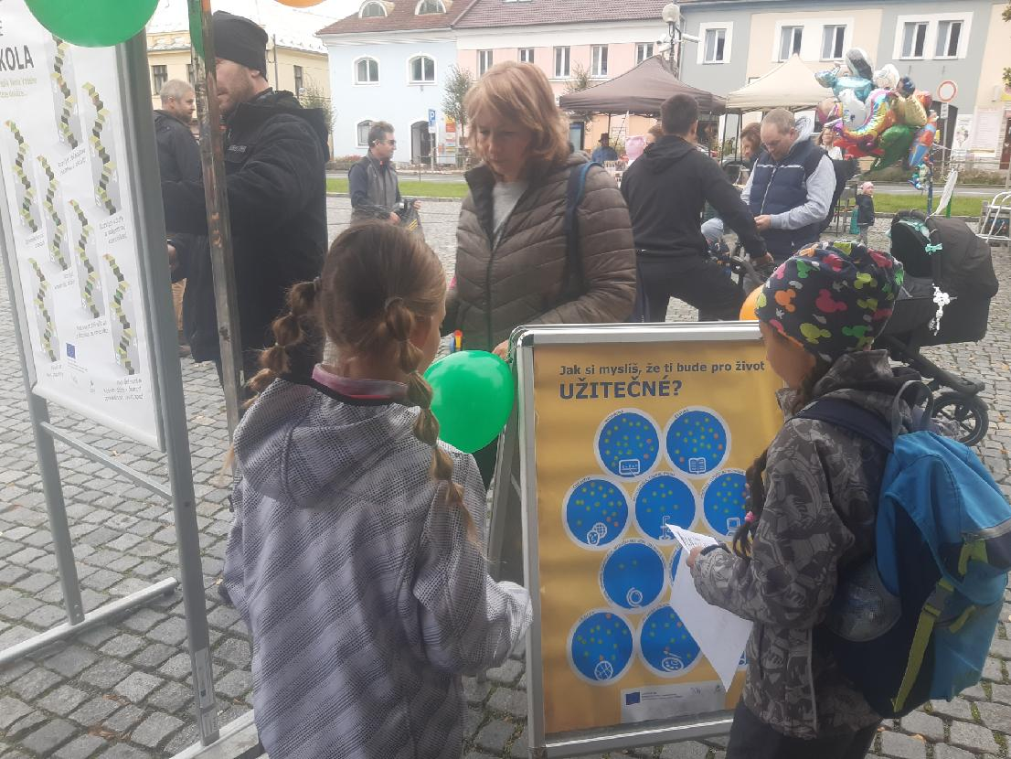
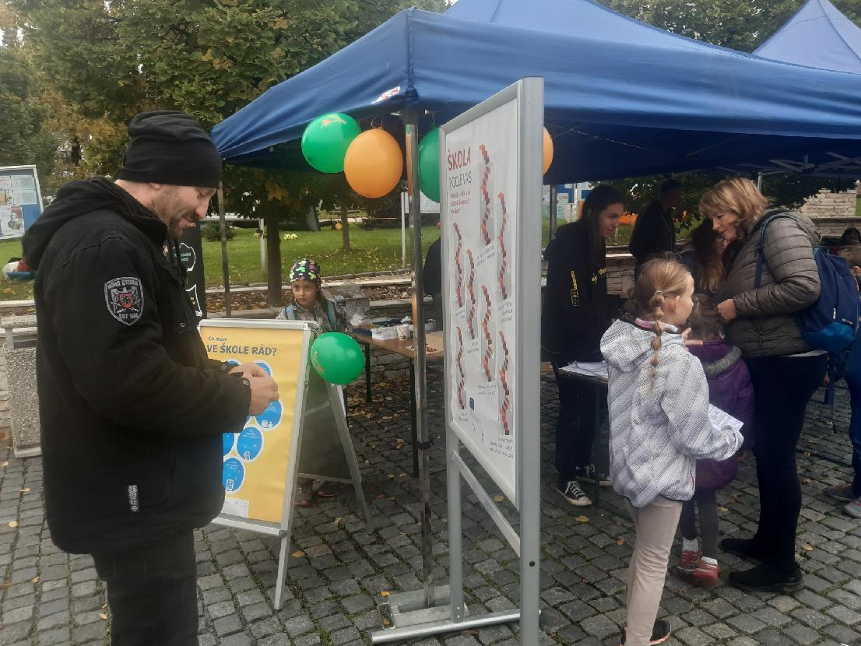
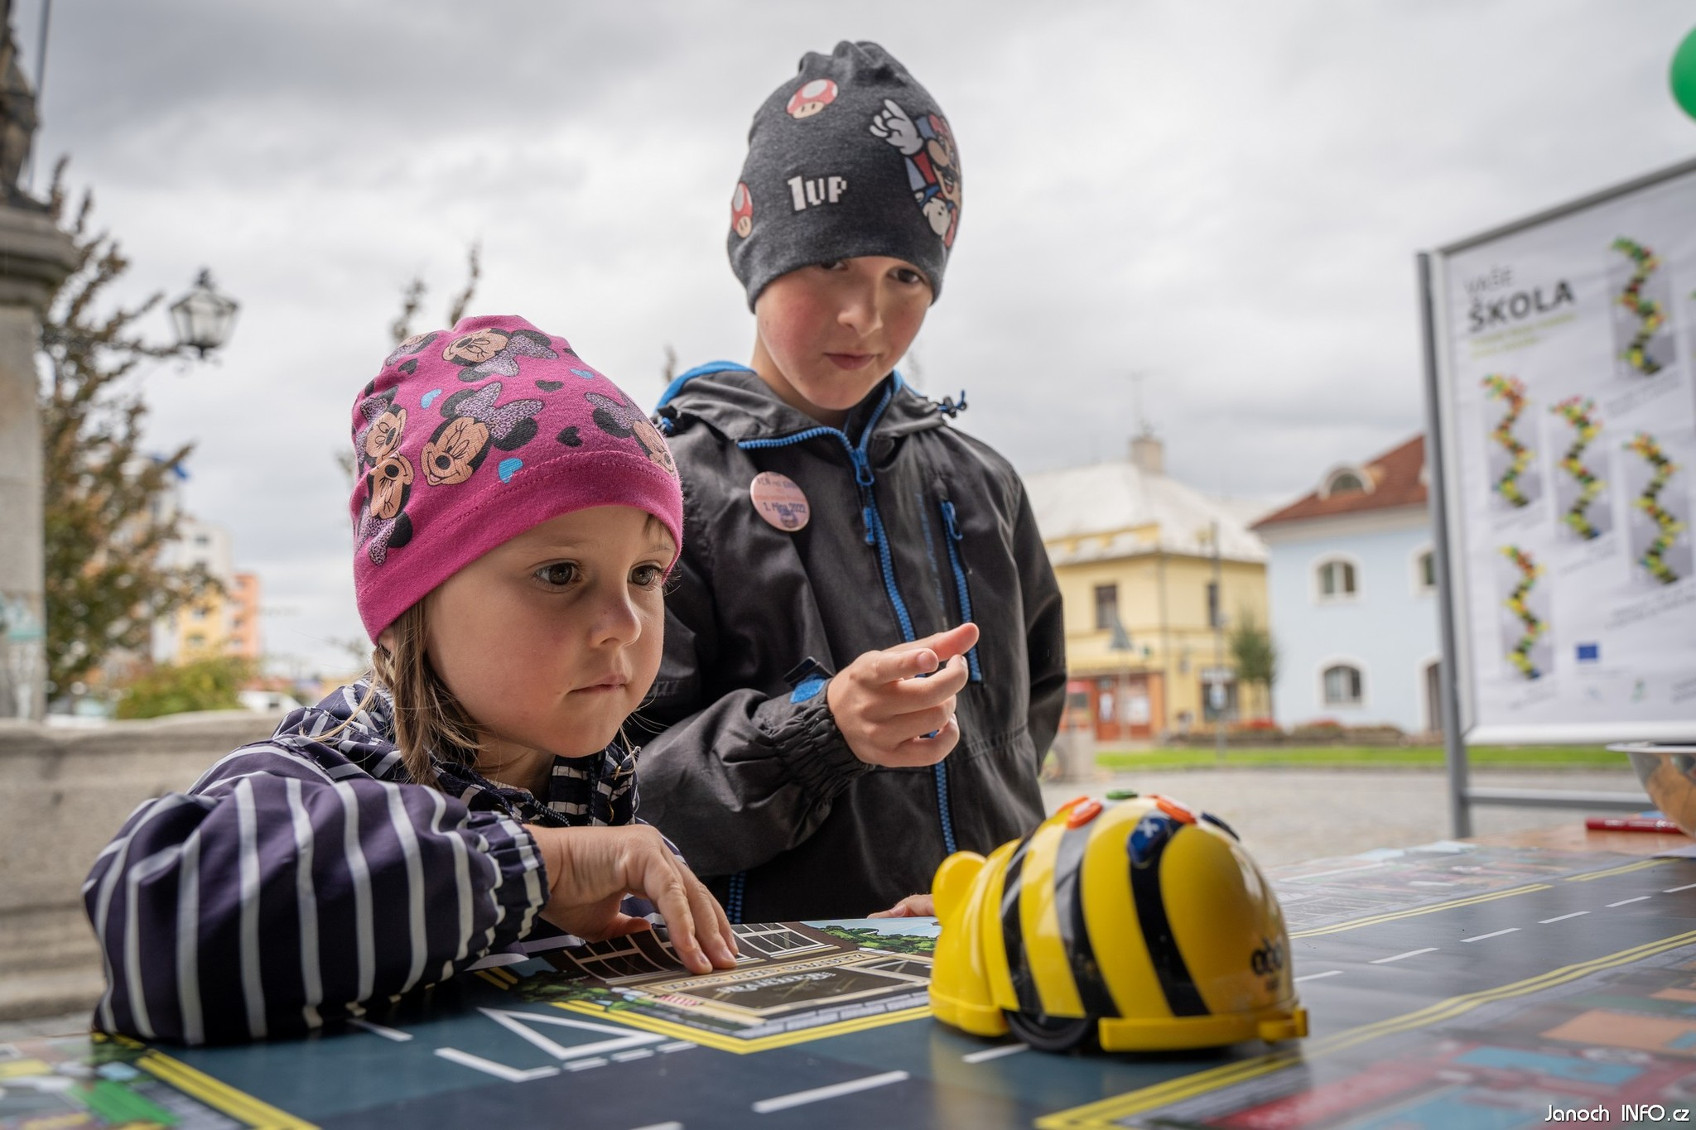
Den pro rodinu v Přešticích 1.10.2022

Slide 15
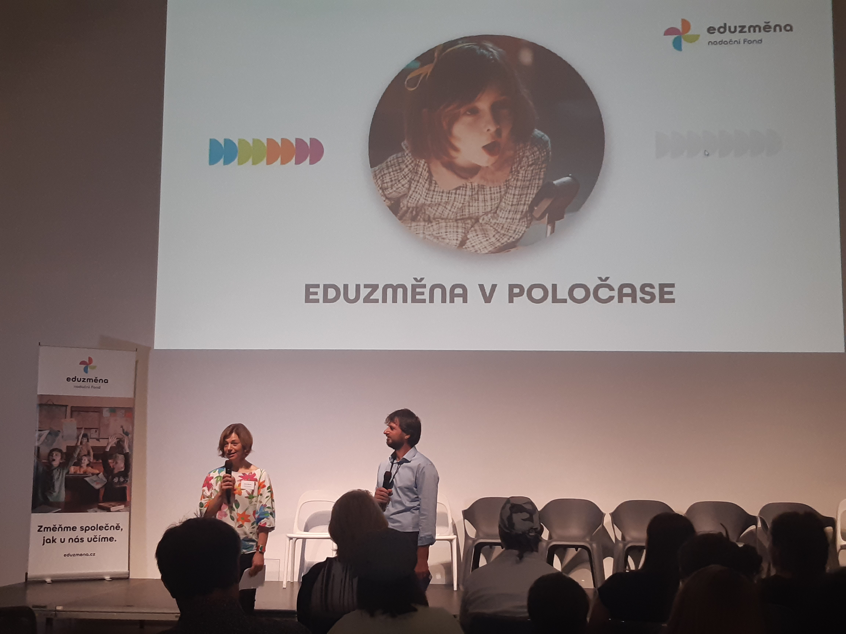
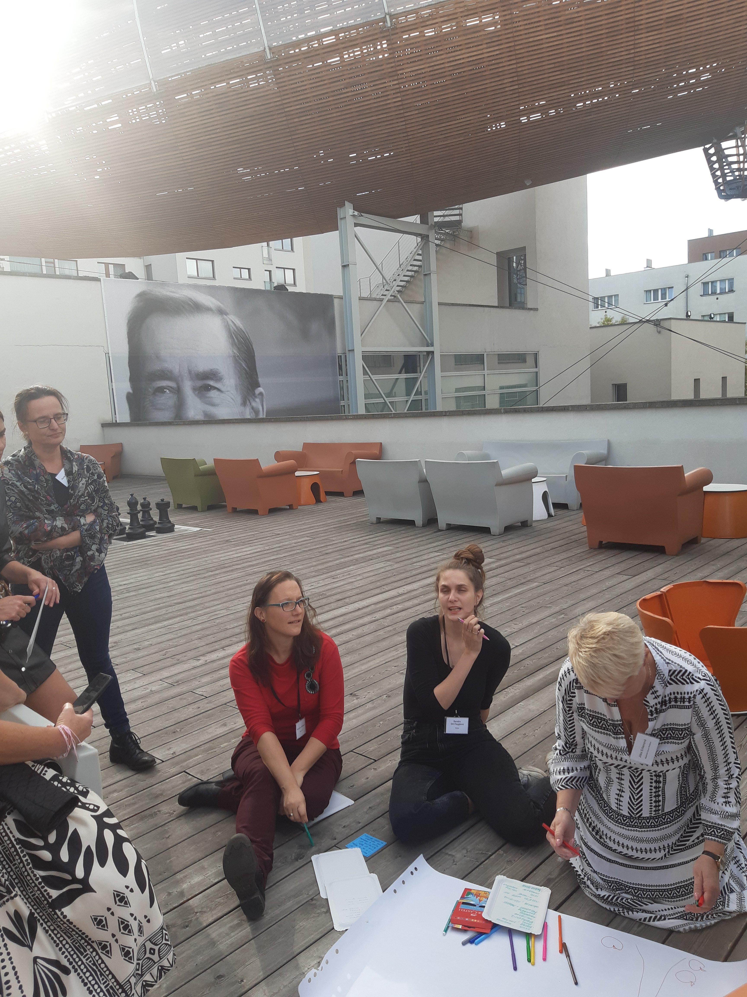
Konference Eduzměna v poločase

Slide 16
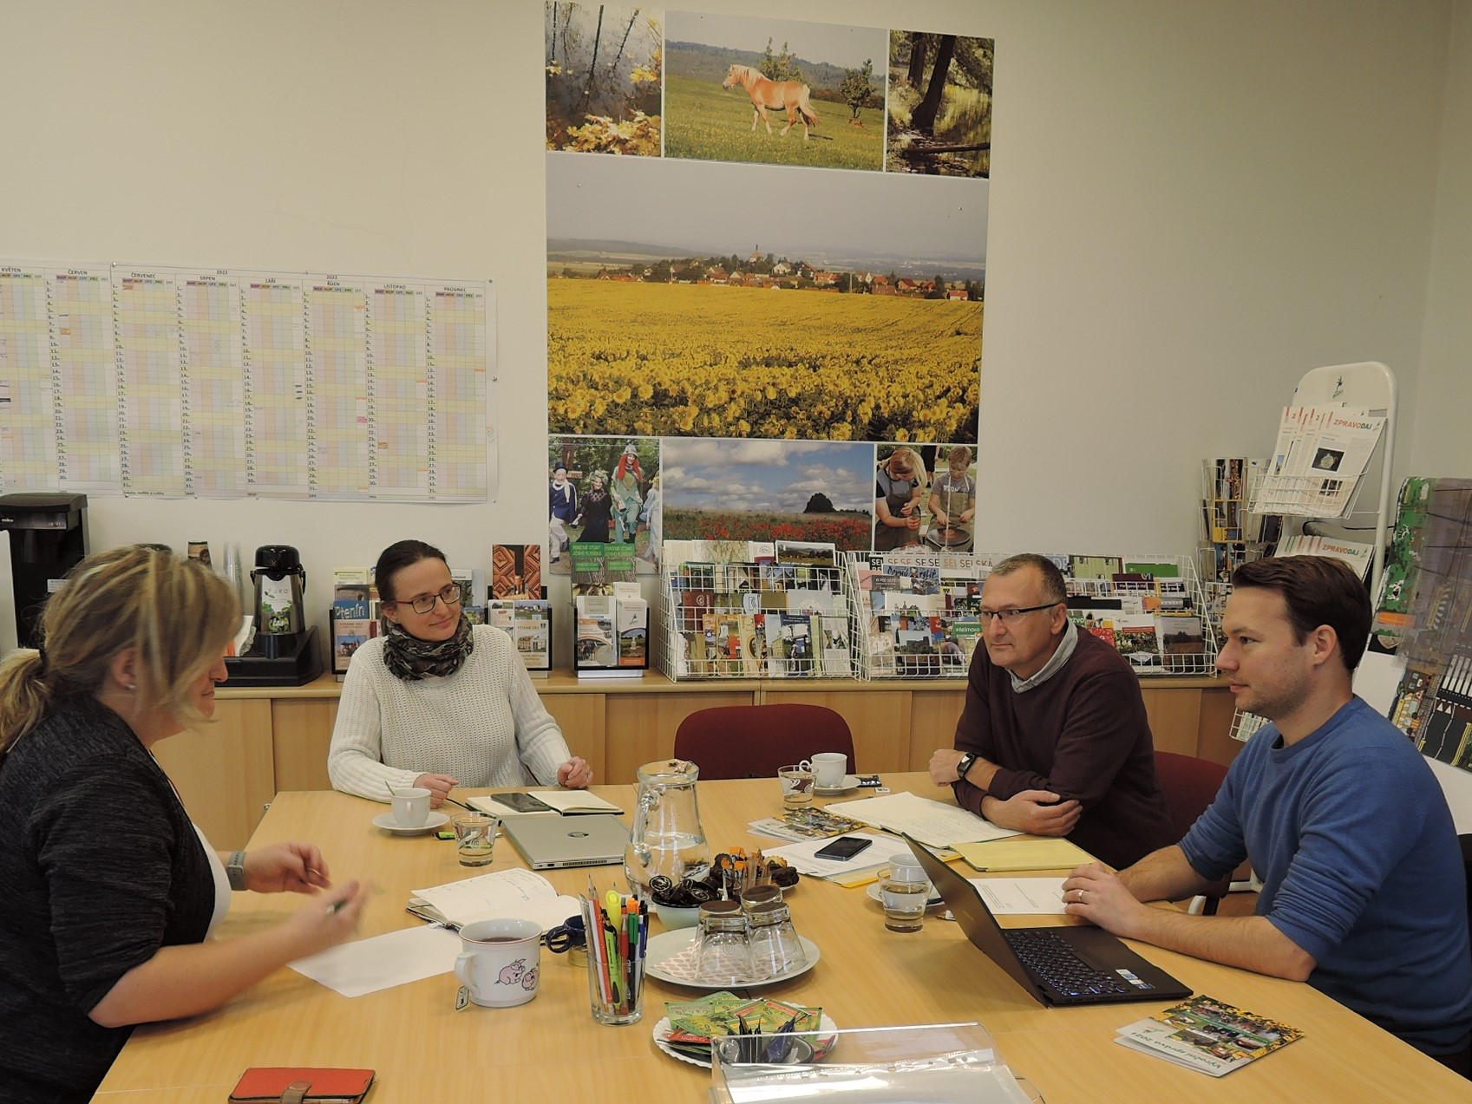
Šetření ČVUT v rámci evaluace „Pilotní fáze zavedení středního článku MŠMT„ 3.11. 2022
Kulatý stůl k Dlouhodobému záměru vzdělání a rozvoje vzdělávací soustavy ČR na období 2023-2027 na téma Systémová podpora a řízení škol.
https://www.youtube.com/watch?v=ciidgMgBsZA
(ke střednímu článku od 21:20 min. a od 60 min. prezentace)
Notes:
Informace o Stř článku

Slide 17
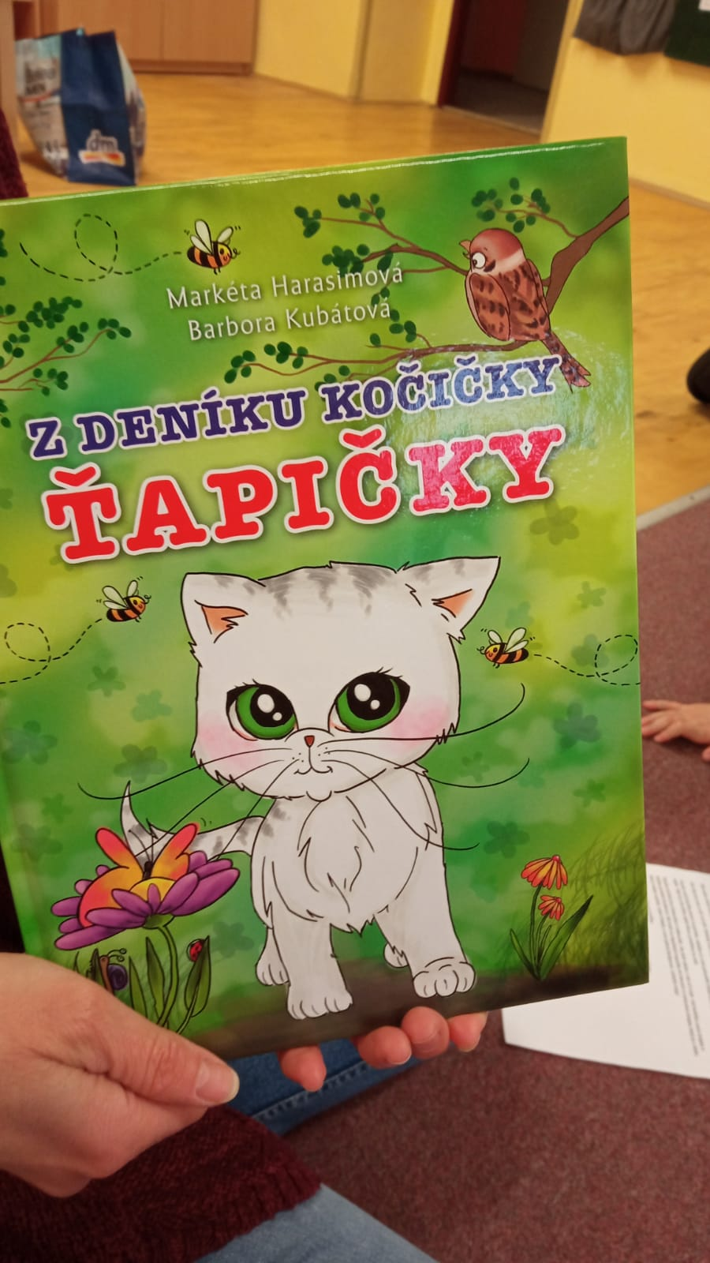
Plánované aktivity
Spolupráce s Eduzměnou
  Vzdělávací program
  Grantový program
Půjčovna včetně sad knih a pracovních listů pro žáky ZŠ
Přírodovědné workshopy pro MŠ – spolupráce se Spolkem Ametyst
Spolupráce MŠ a knihovny –
kniha, výtvarná přehlídka
Notes:
6 projektů od 4 škol a 2 pedagogů

Slide 18
Plánované aktivity
Podpora zavádění nové informatiky – konzultace ŠVP
Ředitelská akademie revival – 3.-4. březen 2023
Letní škola revival 17.-18. březen 2023
Setkání k přípravě Šablon OP JAK
Setkávání pracovních skupin _ PS ČG, PS MG, PS F, PS RP
Evaluace
Letní prázdniny – LŠ + ŘA 2023

Slide 19
Evaluace
Externí evaluátor
Oblasti hodnocení:
  Účelnost: Do jaké míry se v území podařilo dosáhnout cílů MAP, co v dosažení těchto cílů bránilo či pomáhalo, do jaké míry se postupovalo v souladu s principy MAP
  Dopady: Co se díky MAP v území změnilo, co MAP přinesl jednotlivým aktérům, jak přispěla spolupráce MAP s dalšími projekty k naplnění cílů MAP
  Udržitelnost: jakým způsobem se v MAP bude pokračovat, je plán udržitelnosti realistický

Slide 20
Evaluace
Analýza dokumentů MAP
Dotazníkové šetření
Skupinové rozhovory
  realizační tým
  pracovní skupiny
Polostrukturované individuální rozhovory
  cílové skupiny MAP (vedení škol, rodiče, zřizovatelé, NNO)
Zpráva – září 2023

Slide 21
Závěr

